Slide 1
Комитет по государственному контролю и надзору в сфере образования
министерства образования Саратовской области
Особенности предоставления государственной услуги по лицензированию.
Реестровая модель.
Палаева Кристина Андреевна,
консультант отдела лицензирования
образовательной деятельности

Slide 2
Нормативно-правовое обеспечение
лицензирования образовательной деятельности,
переход на реестровую модель.
Федеральный закон от 04.05.2011 № 99-ФЗ «О лицензировании отдельных видов деятельности»
ст. 91 Федерального закона от 29.12.2012 № 273-ФЗ
«Об образовании в Российской Федерации»
Федеральный закон от 27.12.2019 № 478-ФЗ «О внесении изменений в отдельные законодательные акты Российской Федерации в части внедрения реестровой модели предоставления государственных услуг по лицензированию отдельных видов деятельности»
«Положение о лицензировании образовательной деятельности», утвержденное Постановлением Правительства Российской Федерации от 18.09.2020 № 1490 «О лицензировании образовательной деятельности»
(срок действия до 31.12.2021)

Slide 3
Нормативно-правовое обеспечение лицензирования образовательной деятельности, переход на реестровую модель.

Slide 4
Подача документов
в лицензирующий орган
В форме электронного документа – посредством портала «Госуслуги» (https://www.gosuslugi.ru/) или информационной системы, обеспечивающей автоматизацию контрольно-надзорной деятельности за органами государственной власти субъектов РФ, исполняющими переданные полномочия РФ в области образования «ИС АКНДПП» (http://aknd.obrnadzor.gov.ru). Для получения государственной услуги, заявитель должен иметь электронно-цифровую подпись, логин и пароль Личного кабинета юридического лица в ИС АКНДПП (возможно пройти авторизацию используя логин и пароль юридического лица от личного кабинета на портале «Госуслуги»)
Предоставление документов на бумажном носителе в отдел лицензирования образовательной деятельности комитета по контролю и надзору в сфере образования министерства образования области.
Направление документов на бумажном носителе заказным почтовым отправлением с уведомлением о вручении по адресу: 410002, г. Саратов, ул. Соляная, 32.

Slide 5
Сроки оказания государственной услуги
по лицензированию образовательной деятельности
Предоставление лицензии - не более 45 рабочих дней.
Предоставление временной лицензии – не более 10 рабочих дней.
Переоформление лицензии:
При реорганизации юридического лица в форме присоединения, преобразования, слияния, изменения его наименования, адреса места нахождения, прекращения деятельности по одному или нескольким адресам, прекращения оказания образовательной услуги по реализации ОП - не более 10 рабочих дней.
При намерении лицензиата осуществлять образовательную деятельность по адресу места ее осуществления или в филиале, не предусмотренных лицензией, или оказывать образовательные услуги по реализации новых ОП, не предусмотренных лицензией –
не более 30 рабочих дней.
Прекращение действия лицензии - не более 10 рабочих дней.
Предоставление сведений о лицензии - не более 3 рабочих дней.

Slide 6
Лицензионные требования
к соискателю лицензии/лицензиату
Согласно Постановлению Правительства Российской Федерации от 18.02.2020 № 1490 «О лицензировании образовательной деятельности» лицензионными требованиями являются:
Наличие на праве собственности или ином законном основании зданий, строений, сооружений, помещений, необходимых для осуществления образовательной деятельности.
Наличие материально-технического обеспечения образовательной деятельности, оборудование помещений, необходимых для осуществления образовательной деятельности по заявленным к лицензированию и реализуемым ОП.
Наличие разработанных и утвержденных организацией, осуществляющей образовательную деятельность, ОП. Программы профессионального обучения водителей транспортных средств должны быть также согласованы с Государственной инспекцией безопасности дорожного движения Министерства внутренних дел Российской Федерации.
Наличие в штате лицензиата или привлечение им на ином законном основании педагогических работников, имеющих профессиональное образование, обладающих соответствующей квалификацией, имеющих стаж работы, необходимый для осуществления образовательной деятельности по реализуемым ОП. (не применяется в отношении ОП, срок реализации которых еще не наступил, а также для соискателей лицензии).
Наличие санитарно-эпидемиологического заключения о соответствии санитарным правилам зданий, строений, сооружений, помещений, оборудования и иного имущества, необходимых для осуществления образовательной деятельности по ОП, указанным в лицензии или заявленным к лицензированию.

Slide 7
Лицензионные требования
к соискателю лицензии/лицензиату
6. Наличие у профессиональной образовательной организации, организации, осуществляющей образовательную деятельность по основным программам профессионального обучения, специальных условий для получения образования обучающимися с ограниченными возможностями здоровья.
7. Наличие условий для функционирования электронной информационно-образовательной среды, включающей в себя электронные информационные ресурсы, электронные образовательные ресурсы, совокупность информационных технологий, телекоммуникационных технологий, соответствующих технологических средств и обеспечивающей освоение обучающимися ОП в полном объеме независимо от места нахождения обучающихся. - Применяются только к ОО реализующих ОП с применением исключительно электронного обучения, дистанционных образовательных технологий.
8. Для профессиональных ОП, основных программ профессионального обучения, предусматривающих в период их освоения доведение до обучающихся сведений, составляющих государственную тайну, и (или) использование в учебных целях секретных образцов вооружения, военной и специальной техники необходимо наличие документа, подтверждающего допуск организации, осуществляющей образовательную деятельность, к проведению работ, связанных с использованием сведений, составляющих государственную тайну.
9. Для основных ОП медицинского и фармацевтического образования и дополнительных профессиональных программ медицинского и фармацевтического образования - наличие условий для практической подготовки обучающихся.
10. Для ОП, реализуемых организацией, осуществляющей образовательную деятельность, с использованием сетевой формы реализации образовательных программ - наличие договора о сетевой форме реализации ОП.

Slide 8
Лицензионные требования
к соискателю лицензии/лицензиату
11. Для организаций, осуществляющих образовательную деятельность по основным программам профессионального обучения для работы в качестве частных детективов, частных охранников и дополнительным профессиональным программам руководителей частных охранных организаций - соответствие требованиям статьи 15.2 Закона Российской Федерации "О частной детективной и охранной деятельности в Российской Федерации
12. Для организаций, осуществляющих образовательную деятельность по ОП в области подготовки специалистов авиационного персонала гражданской авиации, членов экипажей судов в соответствии с международными требованиями, а также в области подготовки работников железнодорожного транспорта, непосредственно связанных с движением поездов и маневровой работой - соответствие требованиям, предусмотренным частью 6 статьи 85 Федерального закона "Об образовании в Российской Федерации".

Slide 9
Перечень документов
необходимых для предоставления
государственной услуги по лицензированию
Постановлением Правительства РФ от 18.09.2020 г. №1490
«О лицензировании образовательной деятельности»
Введены :
- Копия договора об использовании сетевой формы реализации ОП (предоставляется при наличии ОП, планируемых к реализации с использованием сетевой формы);
- Гарантийное письмо с обязательством о привлечении педагогических работников, имеющих профессиональное образование, обладающих соответствующей квалификацией и имеющих стаж работы, необходимый для осуществления образовательной деятельности по реализуемым ОП, до начала реализации ОП.
Исключены:
- Документы, подтверждающие наличие на праве собственности или ином законном основании территорий необходимых для осуществления образовательной деятельности (наличие зданий, строений, сооружений, помещений по прежнему необходимо подтвердить документарно).
- Реквизиты заключения о соответствии объекта защиты обязательным требованиям пожарной безопасности при осуществлении образовательной деятельности.
- Копии программ подготовки (переподготовки) водителей автомототранспортных средств, трамваев и троллейбусов, согласованных с Государственной инспекцией безопасности дорожного движения Министерства внутренних дел Российской Федерации.
Ознакомиться с полным и актуальным перечнем необходимых документов возможно на сайте министерства образования (http://minobr.saratov.gov.ru/), вкладка государственные услуги, далее лицензирование образовательной деятельности.

Slide 10
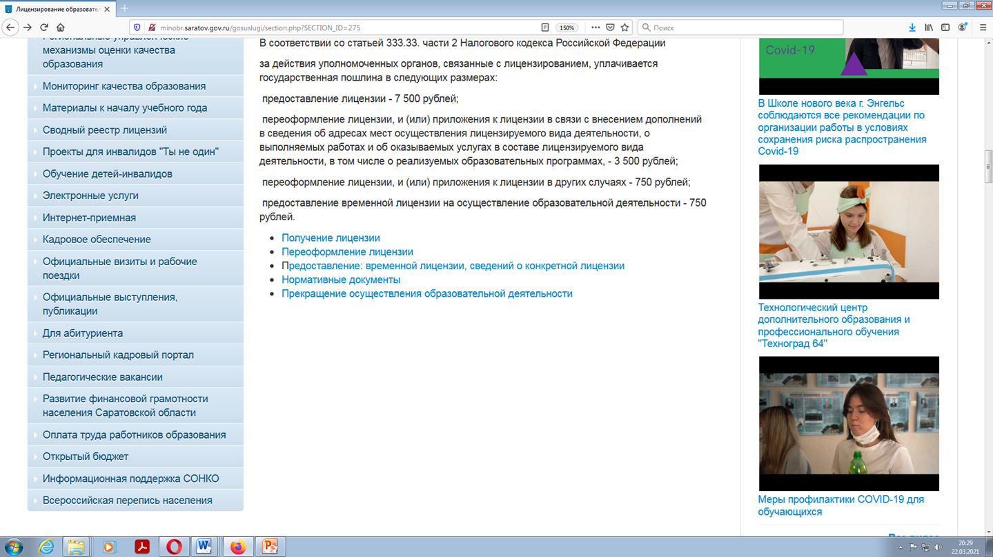
Новые формы заявлений
и прилагаемых документов
Формы заявлений на предоставление/переоформление лицензий на осуществление образовательной деятельности и формы прилагаемых документов размещены на официальном сайте министерства образования Саратовской области (http://minobr.saratov.gov.ru/), вкладка государственные услуги, далее лицензирование образовательной деятельности.

Slide 11
Государственная пошлина.
Плата за предоставление выписки.
Государственная пошлина:
предоставление лицензии – 7500 руб.
переоформление лицензии в случае намерения лицензиата осуществлять образовательную деятельность по адресу места ее осуществления или в филиале, не предусмотренных лицензией, или оказывать образовательные услуги по реализации новых образовательных программ, не предусмотренных лицензией – 3500 руб.
- переоформление лицензии в случае реорганизации юридического лица в форме присоединения, преобразования, слияния, изменения его наименования, адреса места нахождения, прекращения деятельности по одному или нескольким адресам, прекращения оказания образовательной услуги по реализации образовательных программ – 750 руб.
Плата за предоставление выписки из реестра лицензий на бумажном носителе составляет –
3 000 руб.
За предоставление выписки из реестра лицензий в форме электронного документа, подписанного усиленной электронно-цифровой подписью уполномоченного должностного лица плата не взымается.

Slide 12
Комитет по государственному контролю и надзору в сфере образования министерства образования Саратовской области
Отдел лицензирования образовательной деятельности
Адрес: 410002, г. Саратов, ул. Соляная, 15.
Тел. 8 (845 2) 49-92-82; 49-92-43
E-mail: minobraz_liz@mail.ru
Сайт: minobr.saratov.gov.ru

